Slide 1
КГБПОУ «Алейский технологический техникум»
Наставничество
Педагог – Студент - Работодатель

Slide 3
Приказы

Slide 5
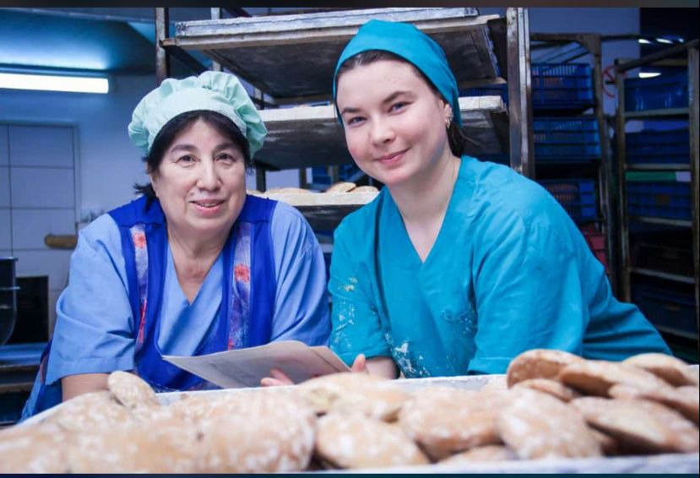
Педагог – Студент -Работодатель
.

Slide 6
ООО «Алейский хлеб» Приказ №___
о назначении наставника
г. Алейск "01" сентября 202- г.
1. Мастера Кайгородову Татьяну Михайловну назначить наставником стажера Мошкутовой Анны на срок с «01» сентября 2023 г. по «30» мая 2024 г.
2.Наставнику представить на утверждение план наставника и индивидуальный план стажировки/задание на прохождение практики.
3.Наставничество осуществлять в соответствии с Положением о наставничестве.
4.Контроль за исполнением приказа оставляю за собой.
Директор ООО «Алейский хлеб» Янковская С.Н.

Slide 7
Портфолио наставника работодателя
Ф.И.О. Кайгородова Татьяна Михайловна
Дата рождения: 17.03.1982г.
Место работы и должность: ООО «Алейский хлеб» Алтайский край, г. Алейск, ул. им.В.Олешко 40, мастер.

Slide 8
.

Slide 9
Спасибо за внимание!

